Slide 1





Formation —
Aidant numérique
Notes:
https://docs.google.com/presentation/d/1ArcFramyhsfFYL9xjr-Kn8S2fKfvQkW4KgjjcQEMSDA/edit#slide=id.g1ed781e7e86_0_1534

Slide 2






Formation Aidants Numériques
Cette formation est basée sur des ressources créées par des contributeurs du Commun de formation à partir des travaux de Futur Composé :
Ressource diffusée sous une licence Creative Common BY-SA-4.0
Familles rurales
Les Assembleurs
La version actuelle, afin de correspondre aux publics des secrétaires de mairies et agents d’accueil CCAS/CIAS, EPHAD, médiathèques, agent postaux communaux en est une modification réalisée par :
Version 2.0
Publiée le 06/05/2025
Cette ressource est hébergée sur le site : https://lesbases.anct.gouv.fr/ressources/formation-aidants-numeriques
La Coop Num
Clair-Obscur
Partie à remplir par l'OF
x
Oui
Cette formation a été modifiée par rapport à sa version initiale :
Non
Notes:
Parler de commun
CC By

Slide 3
Présentation
des formateurs
et des objectifs

Slide 4

Philippe Archias

Slide 5
Accueil
présentation

Slide 6

Présentations / quoi / où ?
Retour des formulaires en ligne
Mise en commun / réactions / compléments
15 min
Notes:
Nom, prénom, poste et structure, attentes

Slide 7
1. Définition de l’inclusion numérique ?
numérique accessible à tous
permettre à chaque individu d'accéder au numérique quand ce dernier :
  n'a pas d'outil numérique,
  n'a pas de connaissance numérique,
  se trouve dans une zone blanche.
Outil de diagnostic
2. Connaissance de l’inclusion numérique ?
Moyenne 5/10

Slide 8
3. Rencontre de problématiques autour du numérique ?
Beaucoup d'usagers ne maîtrisent pas l'outil informatique. Certains ne savent pas non plus naviguer sur les sites pour accomplir les démarches administratives
Personnes âgées sans équipements ni connaissance du numérique
Oui = 66 %i / quoi / où ?
4. Connaissance de relais d’inclusion numérique existants en proximité sur le territoire ?
Oui = 66 %
Frances Services = 66%
5. Attentes au sujet de la formation ?
Pouvoir aider les administrés.
Savoir les limites de ce qui est possible en tant que secrétaire de mairie
Savoir comment fonctionnent les différents services face aux usagers qui sont en fracture numérique
Approfondir mes connaissances afin de pouvoir les transmettre aux administrés.

Slide 9
Les objectifs de la formation :
Développer une meilleure connaissance du contexte et des enjeux de l’inclusion numérique
Préciser le cadre légal
Analyser le besoin de l’usager et adapter sa posture en fonction de son contexte professionnel
Identifier les acteurs de proximité pour orienter efficacement
Outiller la pratique professionnelle

Slide 10
1. Contexte et enjeux
de l’inclusion numérique
1. Définir les problématiques
2. Identifier les causes
3. Mesurer les impacts de l’éloignement numérique

Slide 11
Déroulé de la formation
Accueil
&
Présentation
(15min)
Contexte et enjeux de l’inclusion numérique
(45min)
Cadre juridique et réglementation
(20min)
PAUSE
(10min)
3h30
Accueillir les publics, diagnostiquer les compétences / les besoins et adapter sa posture
(1h)
Connaître l’écosystème des acteurs de l’inclusion numérique et orienter les publics en fonction des besoins
(15min)
Evaluation des compétences
(15min)
Evaluation de la satisfaction
(15min)

Slide 12

1.1 Définir les problématiques
Quelles définitions des termes suivants... ?
    Fracture numérique
    Illectronisme
    Inclusion numérique
    Médiation numérique
    Aidance numérique

Slide 13
1.1 Définir les problématiques
Fracture numérique ?
Notes:
Pour vous que signifie…? Demander à 2 personnes :
une définie
l’autre dit ce qu’elle en pense
5 termes pour groupe de 10 / 2 personnes par terme

Slide 14
Fracture numérique :
👉 Définition : La fracture numérique ne se limite pas à un problème d’accès aux technologies (comme la connexion internet ou les équipements), mais elle est avant tout une fracture sociale et culturelle.
Les inégalités numériques sont le reflet d’inégalités économiques, éducatives et sociales préexistantes.
💬 "On ne peut pas comprendre les inégalités numériques sans comprendre les inégalités sociales. Ce ne sont pas des fractures techniques, mais bien des fractures sociales que l'on retrouve dans le numérique." Source : Pascal Plantard, anthropologue du numérique, professeur des Universités Rennes 2, Les inégalités numériques : une fracture sociale ?, Éditions FYP, 2011
Si fractures il y a, elles sont donc :
- Préexistantes
- Sociales, culturelles, économiques, générationnelle, géographique, etc.
- Déplacées en territoire numérique

Slide 15
1.1 Définir les problématiques
Illectronisme ?

Slide 16
Illectronisme :
👉 Définition : « État d’une personne qui ne maîtrise pas les compétences nécessaires à l’utilisation et à la création des ressources numériques. On distingue dans l’illectronisme les lacunes liées à l’utilisation des outils numériques (ordinateurs, téléphones intelligents, etc.) et celles liées à l’usage des contenus disponibles sur Internet [remplir un formulaire en ligne, acheter sur un site Web, etc.].»
Source : Dictionnaire Larousse (2020)
🎞 Définir l’illectronisme, pas si simple
Attention au lexique ! Nous définissons régulièrement les problématiques par la négative (analphabétisme, illettrisme, illectronisme) et nous caractérisons les problématiques par le « manque de ... » : évitons les termes stigmatisants qui peuvent entraver l’envie d’apprendre pour les publics concernés… (ex. : littératie numérique => ce qu’il faut viser…
UTILISER - COMPRENDRE - CRÉER

Slide 17
1.1 Définir les problématiques
Inclusion numérique ?

Slide 18
Inclusion numérique :
👉Définition :
« Processus qui vise à rendre le numérique accessible à chaque individu […] et à leur transmettre les compétences numériques qui leur permettront de faire de ces outils un levier de leur insertion sociale et économique. L’inclusion numérique garantit principalement l’accès aux droits et l’acquisition des compétences numériques de base des usagers. »
(Source : CDC AAP Mobilier pour un numérique inclusif, Agence Nationale de la Cohésion des Territoires (ANCT), 8 février 2021)
Il existe deux catégories de métiers de l’inclusion numérique :
      Les aidants numériques
      Les médiateurs numériques (dont conseillers numériques)

Slide 19
1.1 Définir les problématiques
Médiation numérique ?

Slide 20
Médiation numérique :
👉Définition :
« La médiation numérique désigne la mise en capacité de comprendre et de maîtriser les technologies numériques, leurs enjeux et leurs usages, c’est-à-dire développer la culture numérique de tous, pour pouvoir agir dans la société numérique. [...] La médiation numérique permet aux citoyens de se saisir des enjeux technologiques et culturels du numérique afin d’être en capacité de faire des choix éclairés quant à leurs usages numériques » (Source : ANCT).
Les médiateurs numériques sont des «professionnels dont le cœur de mission est d'accompagner les publics vers une autonomie des usages du numérique».
(source : Former et outiller les aidants et médiateurs numériques, ANCT).

Slide 21
1.1 Définir les problématiques
Aidance numérique ?

Slide 22
Aidance numérique :
👉Définition :
La notion d’aidance fait référence à la pratique professionnelle des aidants numériques :
«Nous entendons par aidants numériques les professionnels dont les pratiques sont bouleversées par la dématérialisation des canaux d'accès aux droits et aux services publics.
(Source : Former et outiller les aidants et médiateurs numériques, ANCT).
L’aidance numérique est donc une fonction ajoutée à un coeur de métier autre.

Slide 23
1.2 Identifier les causes
De l’éloignement numérique

Slide 24
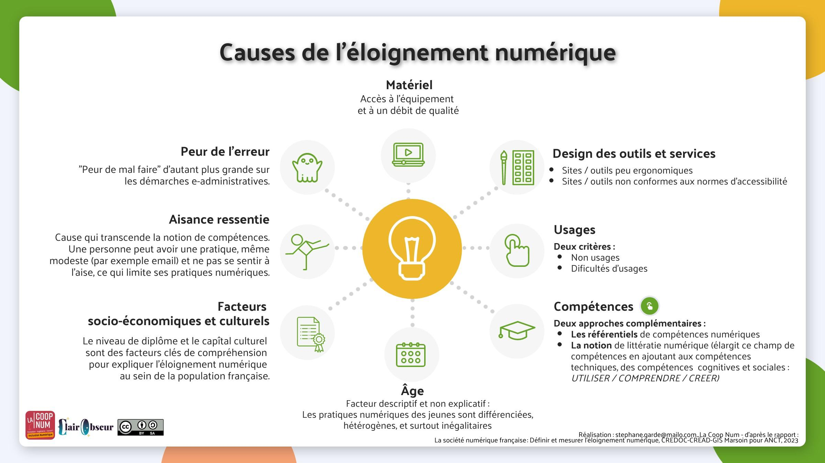

Slide 25
1.3 Mesurer les impacts
De l’éloignement numérique

Slide 26
Mesurer les impacts de l’éloignement numérique
31,5 % de personnes éloignées du numérique (source ANCT)
36 %
Des français rencontrent des freins en 2024, dont le « manque de maîtrise »
44 %
Rencontrent des difficultés pour effectuer leurs démarches administratives
30 %
de non-recours aux droits
« Près d'1 Français sur 2 plébiscite un accompagnement physique et gratuit pour remédier aux difficultés d’usage du numérique »
C’est précisément le rôle des acteurs
de l’inclusion numérique
(sources :
1. Baromètre du numérique 2025
2. DREES 2022)

Slide 27
2. Cadre juridique
et réglementation

Slide 28
Les données personnelles ?
Notes:
Interroger les participants sur ce que sont les données personnelles, ce qui en relève, ce qui n’en relève pas

Slide 29
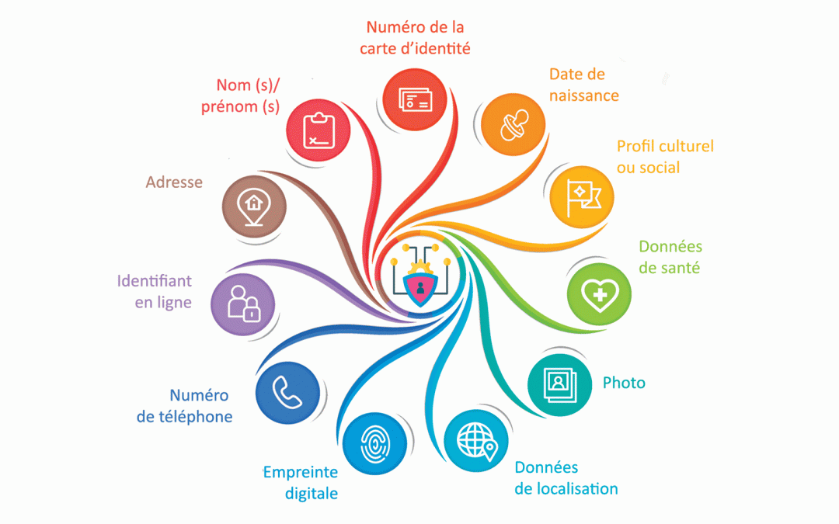
Les données personnelles :
Une donnée à caractère personnelle est toute information se rapportant à une personne physique identifiée ou identifiable.
Une personne physique peut être identifiée directement (nom et prénom) ou indirectement (un numéro de téléphone, une plaque d’immatriculation…). L’identification d’une personne physique peut être réalisée à partir d’une seule donnée (un nom) ou à partir du croisement d’un ensemble de données (une femme vivant à telle adresse, née tel jour et membre de telle association).

Slide 30
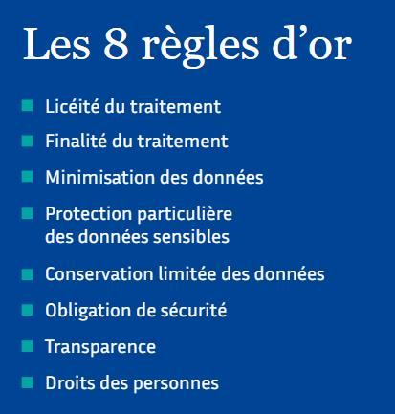
Le Règlement Général de Protection
des Données (RGPD)
À l’échelle européenne, il encadre la collecte, l’utilisation
et la conservation des données personnelles par 8 règles d’or auxquelles tout organisme privé ou public doit se conformer.
Avec 3 axes majeurs :
Le renforcement quantitatif et qualitatif
des droits des personnes
Une nouvelle logique de responsabilisation
de l’ensemble des acteurs des traitements
des données
Le renforcement des pouvoirs de sanction
de la CNIL (en France)
Quelles
données ?
Pour quoi
faire ?
Pour combien de temps ?
Comment je les conserve ?
Comment j’informe ?
Notes:
Licéité = légalité

Slide 31
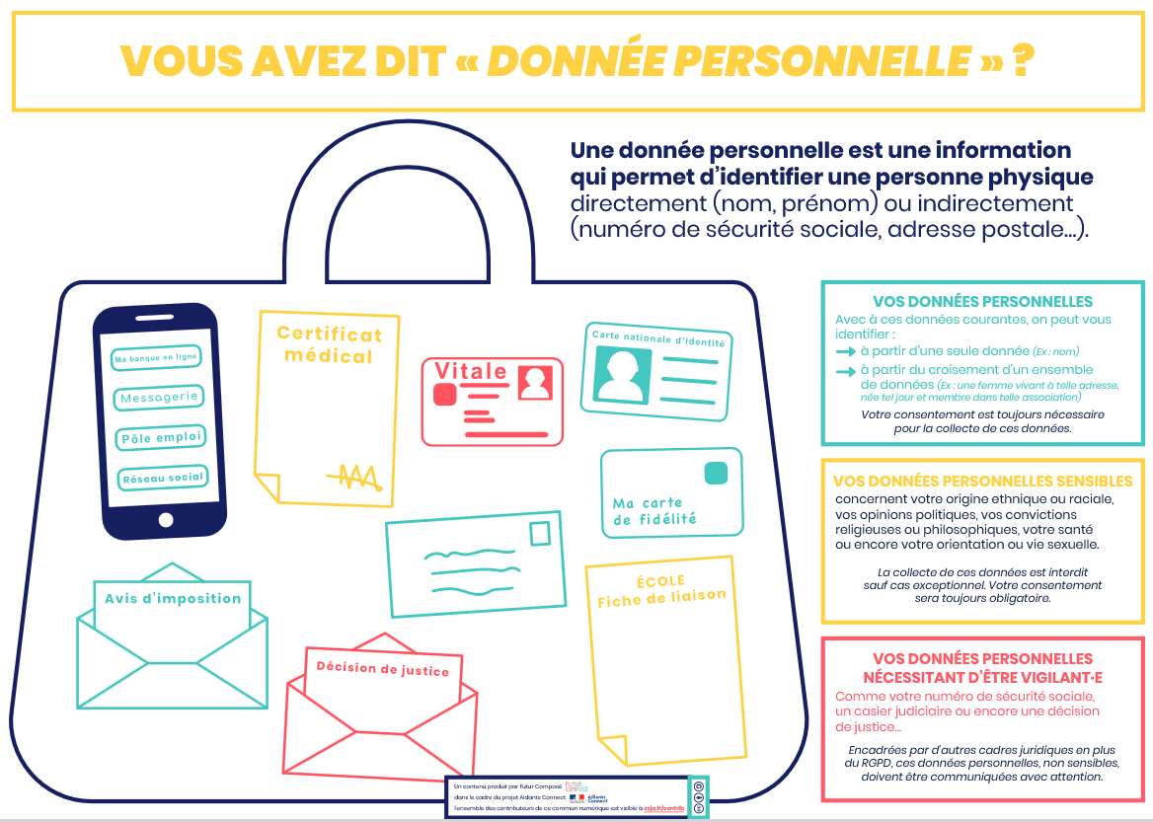

Slide 32
Quelles sont les bonnes pratiques quand j’accompagne quelqu’un ?
1
« Si je l’aide » à l’utilisation
des outils numériques
2
« Si je l’accompagne »
3
« Si je fais
à sa place »

Slide 33
Je l’informe
Les actions qu’il effectue sur un poste public (logs, heure de connexion, sites consultés etc.) sont enregistrées dans un journal pour des raisons de sécurité et d’obligation légale.
Je le sensibilise
En lui proposant :
- des outils plus respectueux des données personnelles et de la vie privée (Qwant, Mailo, etc.)
- des bonnes pratiques (navigation privée, choix du mot de passe, etc. ...)
Je lui demande le moins d’informations possible
Je ne collecte que les données nécessaires à l’inscription.
Je n’enregistre pas les informations relatives à la situation personnelle de l’usager (vie familiale, difficultés sociales, etc.).
Je l’incite à effacer ses traces
Au moment de la déconnexion, je veille à ce que l’usager supprime les traces de sa navigation (dans son navigateur, documents téléchargés, etc. ).
1
« Si je l’aide » à l’utilisation
des outils numériques
Notes:
Cas d’un ordi en accès libre, ou le matériel de l’usager
On est sur l’aspect compétences techniques

Slide 34
2
« Si je l’accompagne »
Je reste discret
En tant qu’accompagnateur, je suis soumis à une obligation
de confidentialité, notamment envers les informations fournies par l’usager (vie personnelle, identifiants de connexion…).
Je ne conserve pas ses informations
Je n’ai pas à conserver les informations de l’usager à la fin
de la session, et notamment ses identifiants et mots de passe.
Je l’informe en toute transparence
Aux côtés de l’usager, je l’informe de mon rôle et n’hésite pas
à évoquer avec lui quelques bonnes pratiques pour limiter
ses traces, exercer ses droits Informatique et Libertés…
Notes:
Si je l’accompagne c’est lui qui fait, je ne prends pas en main le matériel, on déborde de l’aspect technique on accompagne aussi à la compréhension de la démarche. Pas d’enjeux techniques forts
Posture et discrétion => approfondis avec les personnas

Slide 35


3
« Si je fais
à sa place »
Je lui demande son accord
Il faudra signer un mandat, un contrat par lequel une personne donne à une autre le pouvoir de faire des actes juridiques en son nom et pour son compte. Le mandat, signé par le bénéficiaire (le mandant) et par vous-même (le mandataire), précise votre champ d’action, la durée et les tâches que vous allez être amené à effectuer.
Je fais preuve de transparence
Les données que je collecte le sont uniquement pour accomplir une tâche prévue dans le mandat.
Je veille à la confidentialité de ses données
L’enregistrement des mots de passe de l’usager dans le navigateur est une pratique à prohiber. Si le mandat le prévoit, seules deux techniques permettent de conserver ses mots de passe : un gestionnaire de mots de passe ou un carnet stocké dans un coffre-fort.

Slide 36
PAUSE

Slide 37
3. Accueillir les publics, diagnostiquer les compétences,
les besoins,
et adapter sa posture

Slide 38


ACTIVITÉ
15 min
Mise en situation
Personas
Objectif :
Analyser la situation et mettre en perspective
4 temps d’accompagnement :
      Accueillir
      Diagnostiquer
      Accompagner
      Orienter
Déroulé :
1 – Ateliers en sous-groupes de 3 (15 min)
2 – Retours et partage de pratiques en grand groupe (15min)
3– Ateliers en sous-groupes de 3 (15 min)
4– Retours et partage de pratiques en grand groupe (15min)
3 – Synthèse et pistes (15min)
Notes:
Dans chaque sous groupe donner la consigne une prise de note, un rapporteur (même personne)
Réaction à chaque retour par les autres groupes
Synthèse faite par le formateur en tenant compte des réactions

Slide 39
ACCUEIL
DIAGNOSTIC
ACCOMPAGNEMENT
ORIENTATION
Quelles questions je pose ?
Qu’est-ce que j’observe ?
Pourquoi orienter ?
Vers qui ? Comment ?
Est-ce que je diagnostic ?
Diagnostiquer quoi ? Comment ?
Est-ce que j’accompagne ?
Accompagner quoi ? Comment ? Jusqu’où ?

Slide 40

Situation : Jean
Jean, 72 ans, est retraité, ancien artisan, vit seul.
Il se présente en mairie car il a reçu un courrier lui indiquant qu’il doit télépayer ses impôts fonciers en ligne. Il ne sait pas comment s’y prendre et craint de faire une erreur.
Quelle stratégie allez-vous adopter ?
Notes:
Objectifs pédagogiques : équipement ? matériel ? email ? pratique num préexistante ?
sensibiliser au HTTPS
lexique num
peur de l’erreur / sentiment d’aisance
repérer les freins (matériels, cognitifs), adapter le discours, orienter vers un lieu équipé ou un accompagnement.

Slide 41
Situation : Marie
Marie, 50 ans, assistante maternelle, peu à l’aise avec le numérique.
Elle vient en mairie pour obtenir un extrait de casier judiciaire (bulletin n°3), pour renouveler son agrément. On lui indique que la demande doit se faire exclusivement en ligne. Elle a bien un ordinateur chez elle mais elle n’est pas à l’aise avec. Elle se débrouille essentiellement avec son smartphone.
Quelle stratégie allez-vous adopter ?
Notes:
Objectifs pédagogiques : équipement ? matériel ? email ? pratique num préexistante ?
connaissance du site dédié ?
navigation internet ? recherche internet ?
démarche en ligne seule ?
peur de l’erreur / sentiment d’aisance ?
envie d’apprendre ?
connaissance des relais : FS / mednum ?
repérer les freins (matériels, cognitifs), adapter le discours, orienter vers un lieu équipé ou un accompagnement.

Slide 42
Situation : Simone
Simone, 80 ans, retraitée a reçu un courrier de la caf qui lui demande de transmettre des documents sur l’espace numérique en ligne.
Cette personne ne comprend pas le vocabulaire
« espace numérique en ligne ».
Elle n’a ni ordinateur, ni connexion internet.
Quelle stratégie allez-vous adopter ?
Notes:
Objectifs pédagogiques : équipement ? matériel ? email ? pratique num préexistante ?
lexique num
connaiss. des identifiants / MDP ?
qui fait d’habitude ?
envie d’apprendre ?
connaissance des relais : FS-guichet CAF / mednum ?
mise en relation via visio conf FS_Aidants Connect
repérer les freins (matériels, cognitifs), adapter le discours, orienter vers un lieu équipé ou un accompagnement.

Slide 43
Situation : Karim
Karim, 24 ans, jeune demandeur d’emploi, en recherche de formation, peu à l’aise avec la langue française.
Il vient en mairie pour s’inscrire sur les listes électorales, mais en discutant, il explique qu’il a aussi des difficultés pour utiliser la plateforme France Travail. Il a du mal à envoyer son CV et ne comprend pas certains termes du site.
Quelle stratégie allez-vous adopter ?
Notes:
Objectifs pédagogiques : équipement ? matériel ? email ? pratique num préexistante ?
lexique num
connaiss. des identifiants / MDP ?
qui fait d’habitude ?
envie d’apprendre ?
connaissance des relais : FS-guichet CAF / mednum ?
mise en relation via visio conf FS_Aidants Connect
repérer les freins (matériels, cognitifs), adapter le discours, orienter vers un lieu équipé ou un accompagnement.

Slide 44
Situation : Pascal
Pascal, 51 ans, vient en mairie signaler qu’il “n’a pas pu enregistrer la naissance de sa petite-fille sur le site du service-public.fr”, comme on lui avait conseillé.
En fait, il confond la déclaration d’état civil (en mairie) avec une demande d’acte de naissance. Il est un peu agacé et estime qu’"avant, c’était plus simple".
Quelle stratégie allez-vous adopter ?
Notes:
Objectifs pédagogiques : équipement ? matériel ? email ? pratique num préexistante ?
clarifier la nature des démarches
ne pas juger l’erreur / questionner les raisons de sa démarche => exemple : Demande de tutelle ou de délégation d’autorité parentale : si les parents ne peuvent pas s’occuper temporairement ou durablement de l’enfant.
expliquer la procédure avec pédagogie
connaiss des relais ?
repérer les freins (matériels, cognitifs), adapter le discours, orienter vers un lieu équipé ou un accompagnement.

Slide 45
Situation : Amina
Amina est veuve, mère de trois enfants.
Elle vient au CCAS car elle a reçu un message de la CAF disant que son dossier est incomplet. Elle ne sait pas comment transmettre les pièces via son compte en ligne.
Elle a peur de mal faire et ne comprend pas la notion de « PDF à téléverser».
Quelle stratégie allez-vous adopter ?
Notes:
Objectifs pédagogiques : équipement ? matériel ? email ? pratique num préexistante ?
peur de mal faire / peur des conséquences
lexique num
accomp la démarche
expliquer la procédure avec pédagogie “scanner / nommer / transmettre”
connaiss des relais ?
repérer les freins (matériels, cognitifs), adapter le discours, orienter vers un lieu équipé ou un accompagnement.

Slide 46
Situation : Gérard
Gérard, vit seul à domicile, il fréquente régulièrement la bibliothèque pour lire la presse. Il explique qu’il a reçu une information concernant l’arrêt de son abonnement téléphonique en 2028, et veut savoir s’il « va perdre sa ligne ».
Il n’a pas d’internet chez lui, utilise un vieux téléphone fixe, et ne comprend pas la notion de fibre optique.
Quelle stratégie allez-vous adopter ?
Notes:
Objectifs pédagogiques : équipement ? matériel ? email ? pratique num préexistante ?
peur de mal faire / peur des conséquences
lexique num
accomp la démarche
expliquer la procédure avec pédagogie “scanner / nommer / transmettre”
connaiss des relais ?
repérer les freins (matériels, cognitifs), adapter le discours, orienter vers un lieu équipé ou un accompagnement.

Slide 47
Situation : Théo
Théo se présente au CIAS avec un courrier de la CAF destiné à ses parents, qui sont non francophones. Il veut les aider, mais il ne comprend pas lui-même ce que veut dire « transmettre les justificatifs en ligne ».
Il a un téléphone, mais aucune connaissance des procédures numériques, et il s’inquiète de mal faire.
Quelle stratégie allez-vous adopter ?
Notes:
Objectifs pédagogiques : équipement ? matériel ? email ? pratique num préexistante ?
être rassurant / pédago
peur de mal faire / peur des conséquences
lexique num
accomp la démarche ou orienter
connaiss des relais ?
repérer les freins (matériels, cognitifs), adapter le discours, orienter vers un lieu équipé ou un accompagnement.

Slide 48
Situation : Lionel
Lionel est en situation de précarité. Il vient régulièrement en salle informatique de la médiathèque. Il demande aujourd’hui de l’aide pour répondre à un mail de Pôle Emploi.
Il a une adresse mail, mais ignore comment y accéder depuis un autre ordinateur que le sien.
Il ne sait pas ce que veut dire « identifiant ».
Quelle stratégie allez-vous adopter ?
Notes:
Objectifs pédagogiques : équipement ? matériel ? email ? pratique num préexistante ?
être rassurant / pédago
peur de mal faire / peur des conséquences
lexique num
accomp la démarche ou orienter
connaiss des relais ?
repérer les freins (matériels, cognitifs), adapter le discours, orienter vers un lieu équipé ou un accompagnement.

Slide 49
Situation : Lise
Lise, 30 ans travaille à temps partiel comme assistante de vie. Elle vient au guichet postal communal car elle souhaite commander un timbre fiscal pour sa demande de carte d’identité, mais elle ne comprend pas comment le faire « sur Internet ».
Elle a un smartphone avec peu de stockage et “n’a pas d’adresse mail valide”.
Quelle stratégie allez-vous adopter ?
Notes:
Objectifs pédagogiques : équipement ? matériel ? email ? pratique num préexistante ?
expliquer une démarche en ligne,
envie d’apprendre
orienter vers une aide accessible et adaptée,
rassurer sans infantiliser.
repérer les freins (matériels, cognitifs), adapter le discours, orienter vers un lieu équipé ou un accompagnement.

Slide 50
Situation : Colette
Colette, 79 ans, résidente en EHPAD, aimerait revoir son petit-fils en visio, mais ne sait pas comment utiliser la tablette qu'on lui a mise à disposition.
Elle confond le bouton d’accueil et les paramètres, et n’ose pas redemander de l’aide à l’animatrice. Elle dit simplement
« Je suis trop vieille pour ça ».
Quelle stratégie allez-vous adopter ?
Notes:
Objectifs pédagogiques : équipement ? matériel ? email ? pratique num préexistante ?
Comprendre les freins affectifs et symboliques
Proposer un accompagnement très progressif
Valoriser les petits succès numériques
partenariat avec le médiateur num du territoire
repérer les freins (matériels, cognitifs), adapter le discours, orienter vers un lieu équipé ou un accompagnement.

Slide 51
Exemple de questions du diagnostic rapide
1. Quel est votre équipement ? Avez-vous un mail ?
2. Avez-vous l’habitude de réaliser des démarches en ligne par vous-même ?
OUI
Cette personne est sûrement proche de l’autonomie mais vérifier si c’est vraiment le cas en poussant la conversation
NON
3. Pourquoi ?
Je n’ai pas d’équipement
ni de connexion internet
Freins matériels
Je ne n’ai pas envie, peur de faire des erreurs
Freins psychologiques (motivation, peur…)
Je ne sais ni lire, ni écrire le français
Freins liés aux compétences
Je ne sais pas faire
Notes:
Accueil diag, prendre la mesure de l’équipement, la pratique ne pas répondre tout de suite à la demande
Identifier les freins pour faire le lien avec les autres acteurs qui peuvent prendre le relai
Jusqu’où aller => diapo suivante

Slide 52
De la « prise en charge »
à la « prise en compte »
des difficultés numériques
Adapter la posture
1. Temps
2. Moyens
Du professionnel
De l’usager
Matériel / connexion
Espace
3. Compétences
4. Partenaires
Du professionnel
De l’usager
Présents sur le territoire
Notes:
Vous n’êtes pas là pour prendre en charge leurs difficultés mais pour les prendre en compte
Vous n’êtes pas suffisamment qualifié, outiller pour prendre en charge la demande, ce n’est pas votre cadre de fonction. Votre périmètre professionnel n’intègre pas ceci. Votre périmètre ne change pas mais votre pratique oui, elle doit prendre en compte les problématiques et adapter votre posture sur ces 4 incontournables : temps, moyens, compétences et partenaires de l’AGENT ET DE L’USAGER.
Compétences au minimum j’oriente, sinon j’accompagne en fonction de mes compétences

Slide 53
Quelques conseils de communication :
Encouragez l’usager à décrire ses pratiques numériques dans les détails : "Vous me dites que vous avez déjà fait telle démarche, expliquez-moi comment vous vous y êtes pris, par quelles étapes ?"
Montrez que les difficultés numériques sont normales :
"Beaucoup de gens rencontrent les mêmes problèmes, c’est tout à fait compréhensible."
Évitez le jargon technique : :
Au lieu de "navigateur web", dites "le programme pour aller sur Internet".
Invitez l’usager à exprimer ses besoins sans jugement :
"Quels problèmes rencontrez-vous avec votre téléphone ou ordinateur ?", "Qu’est-ce que vous aimeriez apprendre à faire ?”
Évitez les questions fermées ou intimidantes :
Ne dites pas : "Vous ne savez pas faire ça ?" mais plutôt “Avez-vous l’habitude de… ?”
Assurez-vous d’avoir bien compris :
"Si j’ai bien compris, votre situation est… ?"
Évitez de surcharger l’usager d’informations :
Allez au rythme de la personne, en observant ses réactions.
Face à l’angoisse ou au stress :
"Ne vous inquiétez pas, on va y aller doucement."
"Vous savez, c’est leur métier de vous accompagner."
Récapituler et donner des repères :
"Donc aujourd’hui, on a vu que… maintenant je vais vous accompagner à… ."

Slide 54
4. Connaître l’écosystème des acteurs de l’inclusion numérique et orienter les publics en fonction des besoins

Slide 55
Quels lieux relais connaissez-vous
sur votre territoire ?

Slide 56
Les principaux lieux (potentiels)
d’inclusion numérique :
Espaces Publics Numériques (EPN)
Tiers-lieux
France Services
Conseillers Numériques
Médiathèques et bibliothèques
FabLabs et Ateliers de fabrication numérique
Centres Sociaux et Maisons de Quartier
Missions Locales
Réseau Information Jeunesse
La Poste
…

Slide 57

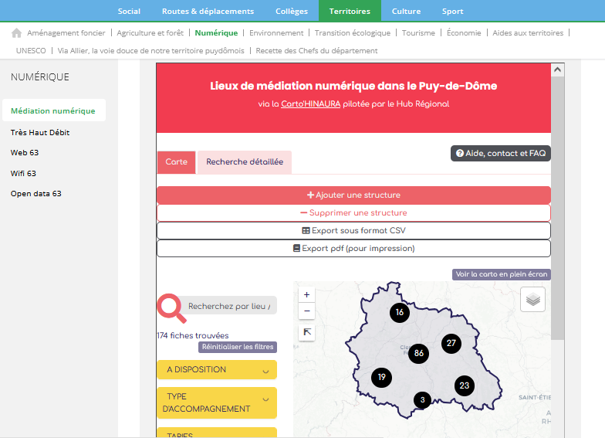
Des cartographies existantes
À l’échelle départementale
La cartographie Hinaura
(focus PDD)
Notes:
https://www.puy-de-dome.fr/territoires/numerique/mediation-numerique/mode-vu/MAP.html

Slide 58
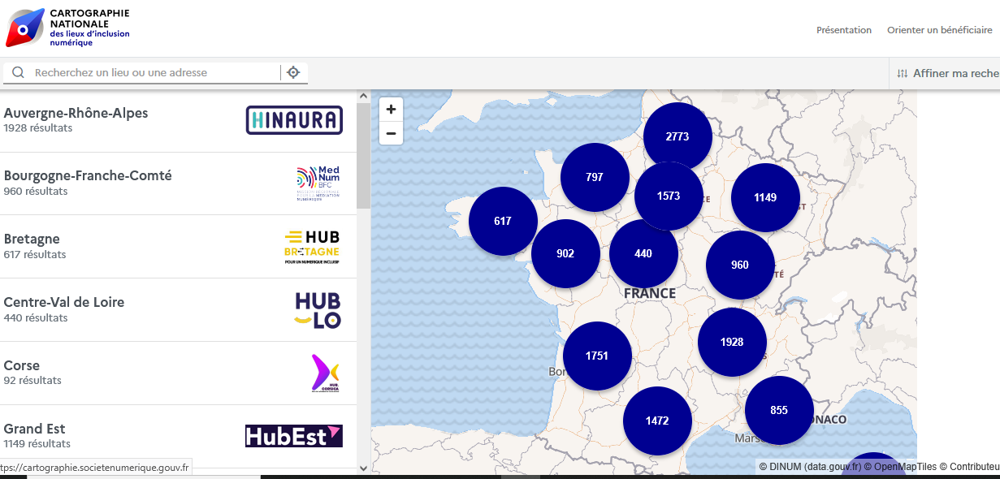
Des cartographies existantes
À l’échelle nationale
La cartographie nationale des lieux d’inclusion numérique
Notes:
https://cartographie.societenumerique.gouv.fr/cartographie/regions/Auvergne-Rhône-Alpes/Puy-de-Dôme
Evoquer les France services

Slide 59

Orienter un usager ou une usagère
3 niveaux d’accompagnement :
1
FAIRE
POUR
2
FAIRE
AVEC
3
FAIRE
« SEUL »
URGENCES
E-administrative
Frances Services
MONTEE EN COMPETENCES
NUMÉRIQUES
Médiation numérique (dont conseillers numériques)
AUTONOMIE

Slide 60





Boîte à outils
Notes:
https://www.interface3namur.be/documentation/gagner-en-autonomie-avec-le-numerique/

Slide 61
5. Evaluation des compétences

Slide 62

ACTIVITÉ
Quizz interactif
Kahoot.it
https://play.kahoot.it/v2/lobby?quizId=c61266fd-f395-4abc-abc4-a797baffb276
Notes:
qr code
lien tchat
https://play.kahoot.it/v2/lobby?quizId=363ed58e-e87d-4316-84eb-400f3d71f94e

Slide 63
5. Evaluation
de la satisfaction

Slide 64
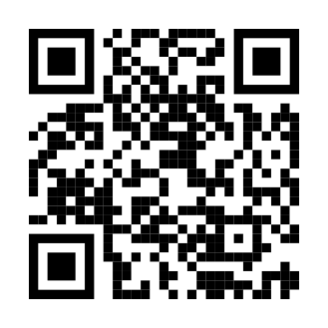
Formulaire en ligne
lien vers le formulaire
Notes:
https://framaforms.org/evaluation-de-la-satisfactionaidant-numeriquecdg6315-mai-2025-lot-2-1744621226

Slide 65
C’est la fin,
merci à toutes
et à tous !

